Slide 1

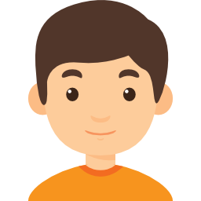

TCHOU TCHOU
TRAIN TRAIN
L’application qui te sort du train-train quotidien

Slide 2


TRAIN TRAIN
Connectes Toi
Inscris Toi

Slide 3

TRAIN TRAIN
Connecte Toi

